Slide 1
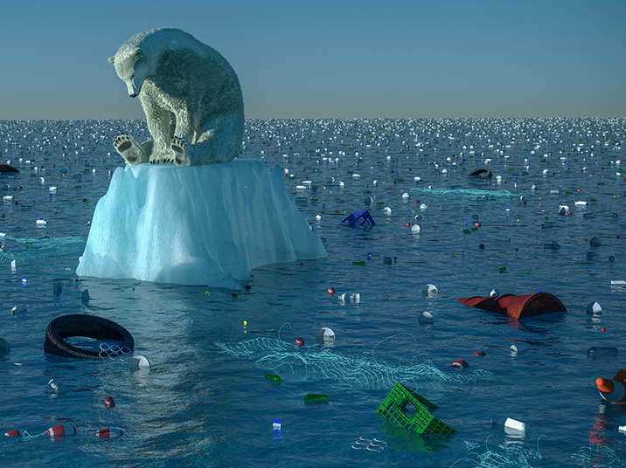
GLOBALIZZAZIONE
E
AMBIENTE
Questa foto di Autore sconosciuto è concesso in licenza da CC BY-NC-ND

Slide 2
La città di Leonia rifà se stessa tutti i giorni: ogni mattina la popolazione si risveglia tra lenzuola fresche, si lava con saponette appena sgusciate dall'involucro, indossa vestaglie nuove fiammanti, estrae dal più perfezionato frigorifero barattoli di latta ancora intonsi, ascoltando le ultime filastrocche che dall'ultimo modello d'apparecchio.
Sui marciapiedi, avviluppati in tersi sacchi di plastica, i resti di Leonia d'ieri aspettano il carro dello spazzaturaio. Non solo i tubi di dentifricio schiacciati, lampadine fulminate, giornali, contenitori, materiali d'imballaggio, ma anche scaldabagni, enciclopedie, pianoforti, servizi di porcellana: più che dalle cose di ogni giorno vengono fabbricate vendute comprate, l'opulenza di Leonia si misura dalle cose che ogni giorno vengono buttate via per far posto alle nuove. Tanto che ci si chiede se la vera passione di Leonia sia davvero come dicono il godere delle cose nuove e diverse, o non piuttosto l'espellere, l'allontanare da sé, il mondarsi d'una ricorrente impurità.
(...)
Dove portino ogni giorno il loro carico gli spazzaturai nessuno se lo chiede: fuori dalla città, certo; ma ogni anno la città s'espande, e gli immondezzai devono arrestare più lontano; l'imponenza del gettito aumenta e le cataste s'innalzano, si stratificano, si dispiegano su un perimetro più vasto. Aggiungi che più l'arte di Leonia eccelle nel fabbricare nuovi materiali, più la spazzatura migliora la sua sostanza, resiste al tempo, alle intemperie, a fermentazioni e combustioni. E' una fortezza di rimasugli indistruttibili che circonda Leonia, la sovrasta da ogni lato come un acrocoro di montagne.
(...)
Il pattume di Leonia a poco a poco invaderebbe il mondo, se sullo sterminato immondezzaio non stessero premendo, al di là dell'estremo crinale, immondezzai d'altre città, che anch'esse respingono lontano da sé le montagne di rifiuti. Forse il mondo intero, oltre i confini di Leonia, è ricoperto da crateri di spazzatura, ognuno con al centro una metropoli in eruzione ininterrotta. I confini tra le città estranee e nemiche sono bastioni infetti in cui i detriti dell'una e dell'altra si puntellano a vicenda, si sovrastano, si mescolano.
(I. Calvino, Le città invisibili, 1962)

Slide 3
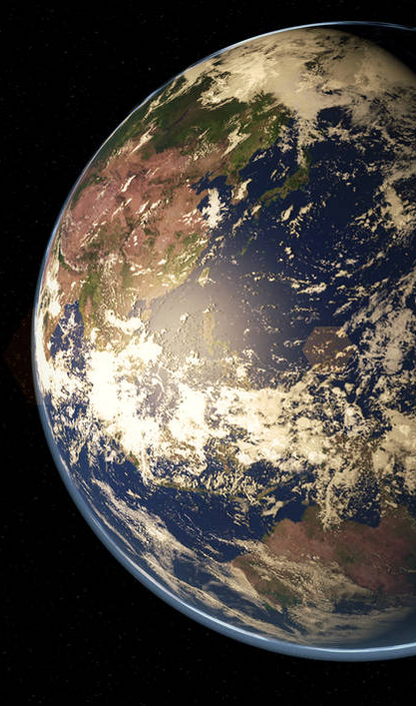
Globalizzazione e ambiente: una mappa dei temi
Duplice angolazione per esaminare il rapporto tra globalizzazione e ambiente:
Impatti della globalizzazione sull'ambiente
Diritto Ambientale come settore transnazionale
«Think globally, act locally»
«Crisi» della globalizzazione: ambiente (ed energia) come terreno di «regionalizzazione» (esempio UE)
Questa foto di Autore sconosciuto è concesso in licenza da CC BY-SA

Slide 4
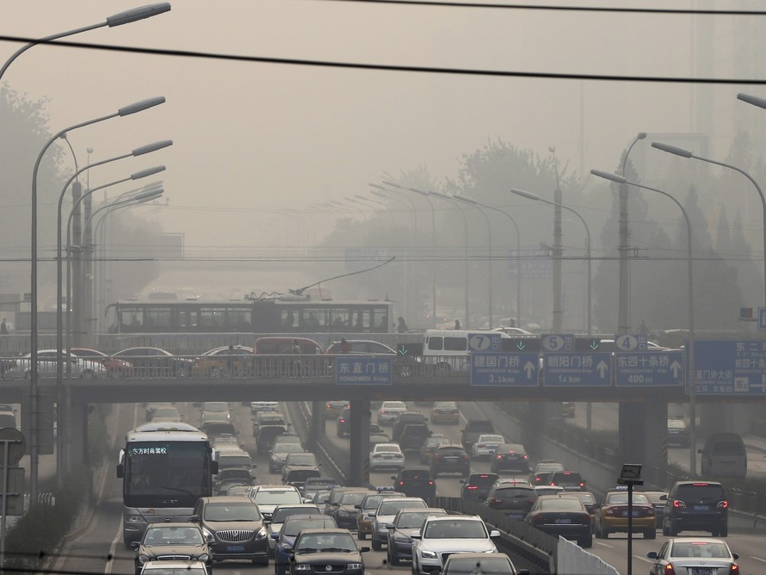
Globalizzazione e ambiente: il contesto
Impatti della globalizzazione sull’ambiente: degrado ambientale, perdita biodiversità, cambiamento climatico
Ambiente come esempio di settore a forte regolamentazione transnazionale: il Diritto Ambientale è articolato su più livelli e uno di questi è quello internazionale
Rapporto ambivalente tra ambiente e commercio internazionale
Questa foto di Autore sconosciuto è concesso in licenza da CC BY-ND

Slide 5
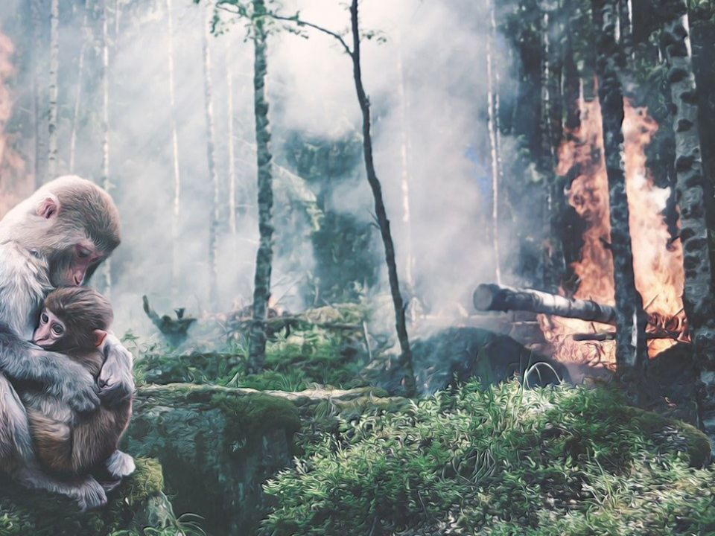
Le problematiche
Problematiche interconnesse e interdipendenti:
Degrado ambientale (desertificazione, deforestazione, etc.) non circoscritto a livello locale; molteplici cause, tra cui agricoltura
Perdita biodiversità su scala mondiale: «Sesta estinzione di massa»
Cambiamento climatico
«Antropocene» (P. Crutzen, Nature, 2002)
«Land grabbing»
Distribuzione iniqua dei benefici e dei costi dello sviluppo
Questione alimentare: l’accesso al cibo per tutti non ha ancora piena realizzazione. Gli squilibri sociali e le disuguaglianze nel soddisfacimento di bisogni alimentari primari sono dovuti anche alla riduzione dell’offerta di molte produzioni e alla inaccessibilità di tali risorse per la carenza di redditi adeguati
I problemi ambientali e alimentari possono causare migrazioni, “rifugiati ambientali” e conflitti
Si pensi alle popolazioni costrette a fuggire – alla ricerca di condizioni migliori – da Paesi colpiti da siccità, desertificazione, etc.; nonché ai conflitti socio-ambientali, dovuti alla scarsità di risorse (come le guerre dell’acqua o i conflitti armati causati dai cambiamenti climatici)
Questa foto di Autore sconosciuto è concesso in licenza da CC BY-NC-ND

Slide 6
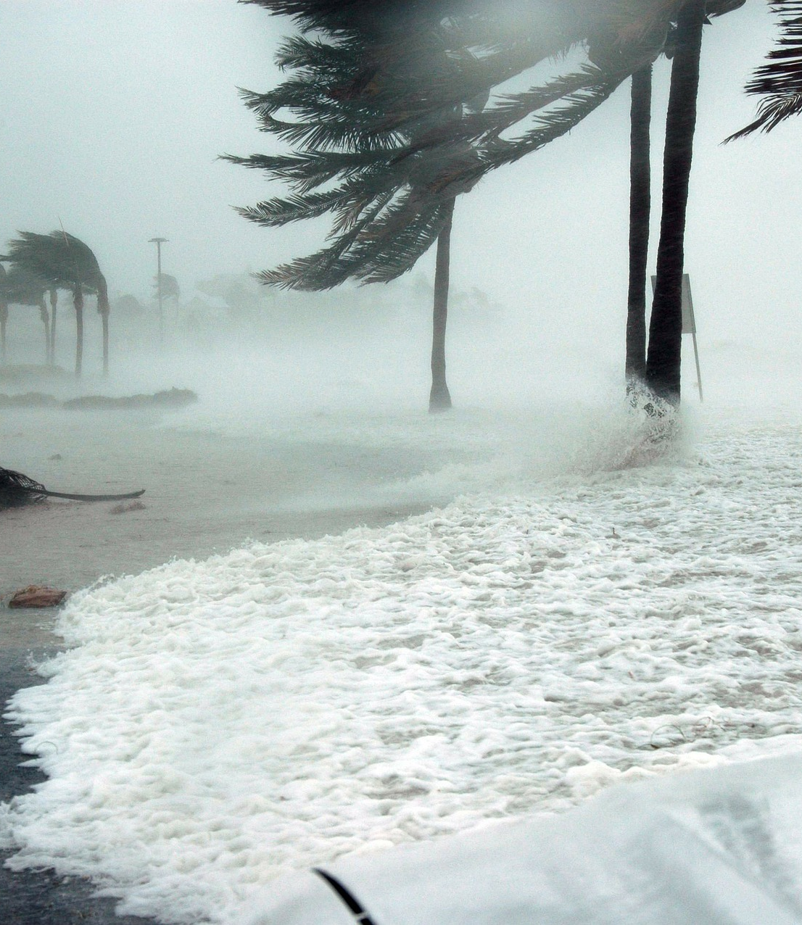
Il cambiamento climatico
Cambiamento climatico / riscaldamento globale è una delle problematiche che, nel modo più evidente, non ha confini e che comporta tutta una serie di conseguenze critiche (es. riduzione acqua fruibile, effetti sulla salute umana, etc.)
Cfr. ricerche dell’IPCC
«Effetto farfalla» (Lorenz, 1972), ripreso da F. Giorgi, L’uomo e la farfalla (2018): il battito di ali di una farfalla in Amazzonia può in principio generare un uragano in Texas; grande variabilità naturale che però non ci esenta dall’agire per evitare un «salto climatico nel buio», per evitare una crisi climatica
Questa foto di Autore sconosciuto è concesso in licenza da CC BY-NC-ND

Slide 7
Rapporto tra commercio internazionale e ambiente (cenni)
PRO
Il commercio internazionale può accelerare la diffusione di beni e servizi ambientali nei luoghi in cui sono più necessari e contribuire a stimolare la capacità produttiva locale; il commercio internazionale può facilitare la creazione e l'espansione di mercati per i prodotti sostenibili, rafforzando così gli incentivi per una produzione più sostenibile dal punto di vista ambientale e socialmente responsabile, favorendo al contempo occupazione dignitosa e crescita verde (UNEP-WTO, 2018)
CONTRO
Diffusione specie aliene invasive
Aumento emissioni inquinanti per via dell’aumento dei traffici internazionali, soprattutto marittimi
Esportazioni di rifiuti verso il Sud del mondo: c’è chi parla di «colonialismo tossico» o di «colonialismo dei rifiuti» - Esempio dell’inquinamento da plastica che crea casi di ingiustizia ambientale (cfr. UNEP, 2021)
Incertezze nella destinazione di alcuni beni che diventano rifiuti mal gestiti es. tessili (cfr. Agenzia Europea Ambiente, 2023)
Regolamentazioni in materia ambientale e per la salute umana (es. EU) possono comportare una restrizione al commercio internazionale di certi prodotti
Discussione circa le conseguenze della regolamentazione ambientale sulla competitività e sulla delocalizzazione della produzione (es. «Pollution Haven Hypothesis»)
Imposizione di regole che travalicano i confini di una certa regione (es. obblighi di due diligence UE nella supply chain) e che possono comportare una ri-localizzazione delle produzioni

Slide 8
La nascita della tutela dell’ambiente
Negli anni ‘70 ed ‘80 si fanno notevoli passi avanti per la tutela dell’ambiente.
A livello internazionale:
un passo fondamentale si ha con la Conferenza intergovernativa sull’ambiente umano indetta dall’ONU a Stoccolma nel 1972: prima di questa data manca a livello internazionale la piena consapevolezza di una crisi ambientale globale, che necessita di interventi coordinati
Creazione dell’UNEP (Programma dell’ONU per l’ambiente): punto di riferimento per lo sviluppo del diritto internazionale dell’ambiente e organismo internazionale per la governance ambientale
Negoziazione di importanti trattati, in particolare:
  Convenzione di Vienna sulla protezione della fascia dell’ozono (1985)
  Protocollo di Montreal sulle sostanze che impoveriscono l’ozonosfera (1987)

Slide 9
(segue) La nascita della tutela dell’ambiente
Incidente Chernobyl nel 1986
Rapporto Brundtland («Our Common Future») 1987, commissionato dalle Nazioni Unite per esaminare gli aspetti critici della relazione tra ambiente e sviluppo e formulare concrete proposte di azione: codifica il concetto di sviluppo sostenibile («lo sviluppo che è in grado di soddisfare i bisogni delle generazioni attuali senza compromettere la possibilità che le generazioni future riescano a soddisfare i propri»)
Conferenza su ambiente e sviluppo di Rio de Janeiro 1992 ⇒ Dichiarazione di Rio articolata in 27 principi, ha come colonna portante lo sviluppo sostenibile; l’obiettivo è quello di rilanciare il messaggio della necessità di una rafforzata cooperazione internazionale. Promozione della regolazione in materia ambientale con il fine del raggiungimento dell’obiettivo dello sviluppo sostenibile a livello globale
Convenzione Quadro ONU sui cambiamenti climatici (UNFCCCC), 1992: rimette alle successive conferenze delle parti (COP) la precisazione delle forme negoziali di accordo sull’impegno per la riduzione progressiva delle emissioni inquinanti
Protocollo Kyoto 1997: si concorda la riduzione delle emissioni di gas serra. Però entra in vigore nel 2005. Tra gli strumenti previsti: Emission Trading.
COP 21 di Parigi nel 2015: obiettivo del contenimento della temperatura media globale al di sotto dei 2° C sopra i livelli pre-industriali: c.d. Accordo di Parigi

Slide 10
(segue) La nascita della tutela dell’ambiente
A livello internazionale, un principio fondamentale è il «principio 21» (principio della sovranità permanente degli Stati sulle loro risorse naturali e del divieto di inquinamento transfrontaliero):
Prende il nome dal fatto di essere il principio 21 della Dichiarazione di Stoccolma del 1972
Equilibrio tra due principi: il principio della sovranità permanente sulle risorse naturali, secondo il quale gli stati hanno il diritto di sfruttare le loro risorse naturali in conformità con le proprie politiche ambientali + divieto di inquinamento transfrontaliero
Bilanciamento tra gli opposti interessi degli stati legati da una parte al legittimo sfruttamento delle loro risorse naturali e dall’altra al loro obbligo di garantire in ogni caso un’adeguata tutela all’ambiente

Slide 11
(segue) La nascita della tutela dell’ambiente
Importanza della giurisprudenza della Corte EDU – Convenzione europea per la salvaguardia dei diritti dell’uomo («CEDU») del 1950 – Consiglio d’Europa
Art. 8 CEDU: Diritto al rispetto della vita privata e familiare
⇒ Condanna degli stati che non tutelano i cittadini ad esempio dall’inquinamento
la CEDU non ricomprende espressamente, tra i diritti tutelati, il diritto all’ambiente (né uno stato di salute inteso in senso “olistico”)
giurisprudenza della Corte EDU: riconoscimento di un diritto ad un ambiente salubre a partire dall’art. 8 CEDU
sentenza della Corte EDU del 24 gennaio 2019, Cordella ed altri c. Italia (caso ILVA), condanna l’Italia per violazione degli articoli 8 e 13 CEDU; afferma tra l’altro che «una doglianza difendibile dal punto di vista dell’articolo 8 può sorgere se un rischio ecologico raggiunge un livello di gravità che riduce notevolmente la capacità del ricorrente di godere del proprio domicilio o della propria vita privata o famigliare»

Slide 12
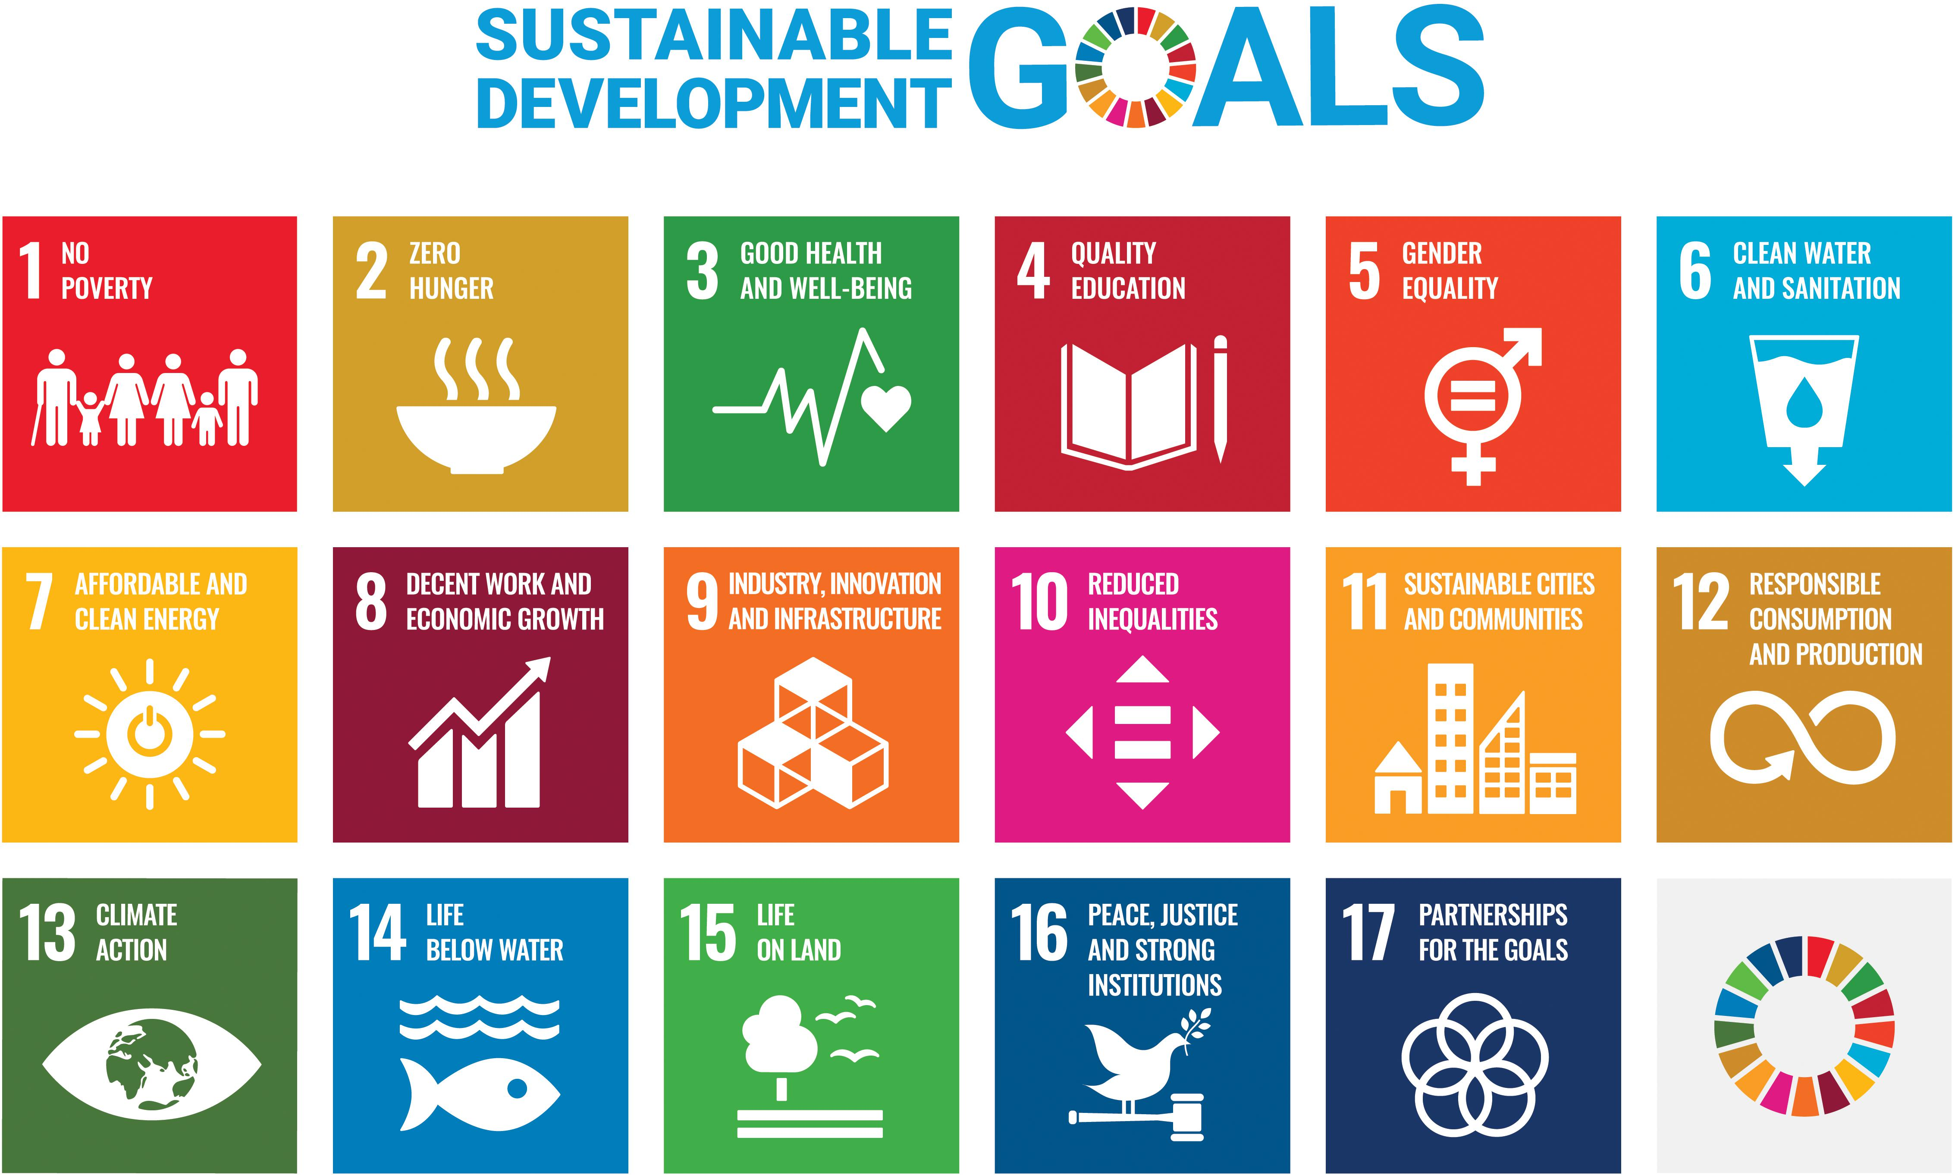
Agenda 2030 ONU: gli Obiettivi di Sviluppo Sostenibile
Questa foto di Autore sconosciuto è concesso in licenza da CC BY

Slide 13
«Think globally, act locally»
Limiti dello sviluppo: nel 1972 viene pubblicato il rapporto dal titolo Limits to Growth, in cui si focalizza l’attenzione sui limiti fisici del pianeta che renderanno impossibile, col tempo, un’ulteriore espansione della produzione industriale
Necessità di azioni a livello globale e locale per raggiungere la sostenibilità
Motto «Think globally, act locally» in ambito ambientale a partire dagli anni ‘70 del secolo scorso: i problemi ambientali globali possono essere affrontati solo tenendo in considerazione quanto avviene a livello locale dal punto di vista ecologico, economico e culturale
Importanza delle comunità locali ad esempio nella preservazione della biodiversità
Importanza del contributo di ciascuno
(es. W. Berry dice «Mangiare è un atto agricolo»)

Slide 14
La tendenza alla «regionalizzazione»: l’esempio dell’Unione Europea in campo ambientale ed energetico
Le competenze dell’UE in materia ambientale si sono espanse sempre di più nel corso degli anni, fino a diventare estremamente pervasive
La Comunità Economica Europea non aveva tra le sue competenze quella in materia ambientale, lacuna colmata con il ricorso alle misure per il riavvicinamento delle normative degli stati membri (attuale art. 114 TFUE) e alla clausola sui poteri impliciti (attuale art. 352 TFUE): prime normative in materia di inquinamento atmosferico, rifiuti, tutela delle acque
Direttiva 85/337/CEE del 27 giugno 1985 sulla valutazione di impatto ambientale (abrogata da Direttiva 2011/92/UE, modificata da Direttiva 2014/52/UE)

Slide 15
(segue) La tendenza alla «regionalizzazione»: l’esempio dell’Unione Europea in campo ambientale ed energetico
Atto Unico Europeo 1986: introduzione di un titolo autonomo dedicato all’ambiente (v. attuale art. 191 TFUE), con i principi di precauzione, azione preventiva, correzione innanzitutto alla fonte dei danni causati all’ambiente, chi inquina paga
Trattato di Maastricht 1992: la politica ambientale diventa una politica strutturale dell’Unione Europea (tra gli obiettivi, una crescita sostenibile che rispetti l’ambiente)
Trattato di Amsterdam del 1997: attuale art. 11 TFUE «Le esigenze connesse con la tutela dell'ambiente devono essere integrate nella definizione e nell'attuazione delle politiche e azioni dell'Unione, in particolare nella prospettiva di promuovere lo sviluppo sostenibile» + nuova formulazione art. 2 TCE: tra gli obiettivi dell’azione comunitaria c’è un elevato livello di protezione dell’ambiente e il miglioramento di quest’ultimo

Slide 16
(segue) La tendenza alla «regionalizzazione»: l’esempio dell’Unione Europea in campo ambientale ed energetico
Art. 191 TFUE:
«1. La politica dell'Unione in materia ambientale contribuisce a perseguire i seguenti obiettivi:
—salvaguardia, tutela e miglioramento della qualità dell'ambiente,
—protezione della salute umana,
—utilizzazione accorta e razionale delle risorse naturali,
—promozione sul piano internazionale di misure destinate a risolvere i problemi dell'ambiente a livello regionale o mondiale e, in particolare, a combattere i cambiamenti climatici.
2. La politica dell'Unione in materia ambientale mira a un elevato livello di tutela, tenendo conto della diversità delle situazioni nelle varie regioni dell'Unione. Essa è fondata sui principi della precauzione e dell'azione preventiva, sul principio della correzione, in via prioritaria alla fonte, dei danni causati all'ambiente, nonché sul principio "chi inquina paga″…»

Slide 17
(segue) La tendenza alla «regionalizzazione»: l’esempio dell’Unione Europea in campo ambientale ed energetico
Pervasiva azione dell'UE in ambito ambientale, ma non solo: con il Green Deal (e le misure a cascata) ha pensato ad una nuova strategia di crescita (indirizzata verso la neutralità climatica entro il 2050) che impatta su molteplici aspetti della nostra vita e delle attività delle imprese
L'UE è poi intervenuta ripetutamente per far fronte alle molteplici crisi, quindi non solo il cambiamento climatico e il degrado ambientale, ma anche la crisi energetica connessa al conflitto in Ucraina (dopo quella connessa alla pandemia da Covid-19)

Slide 18
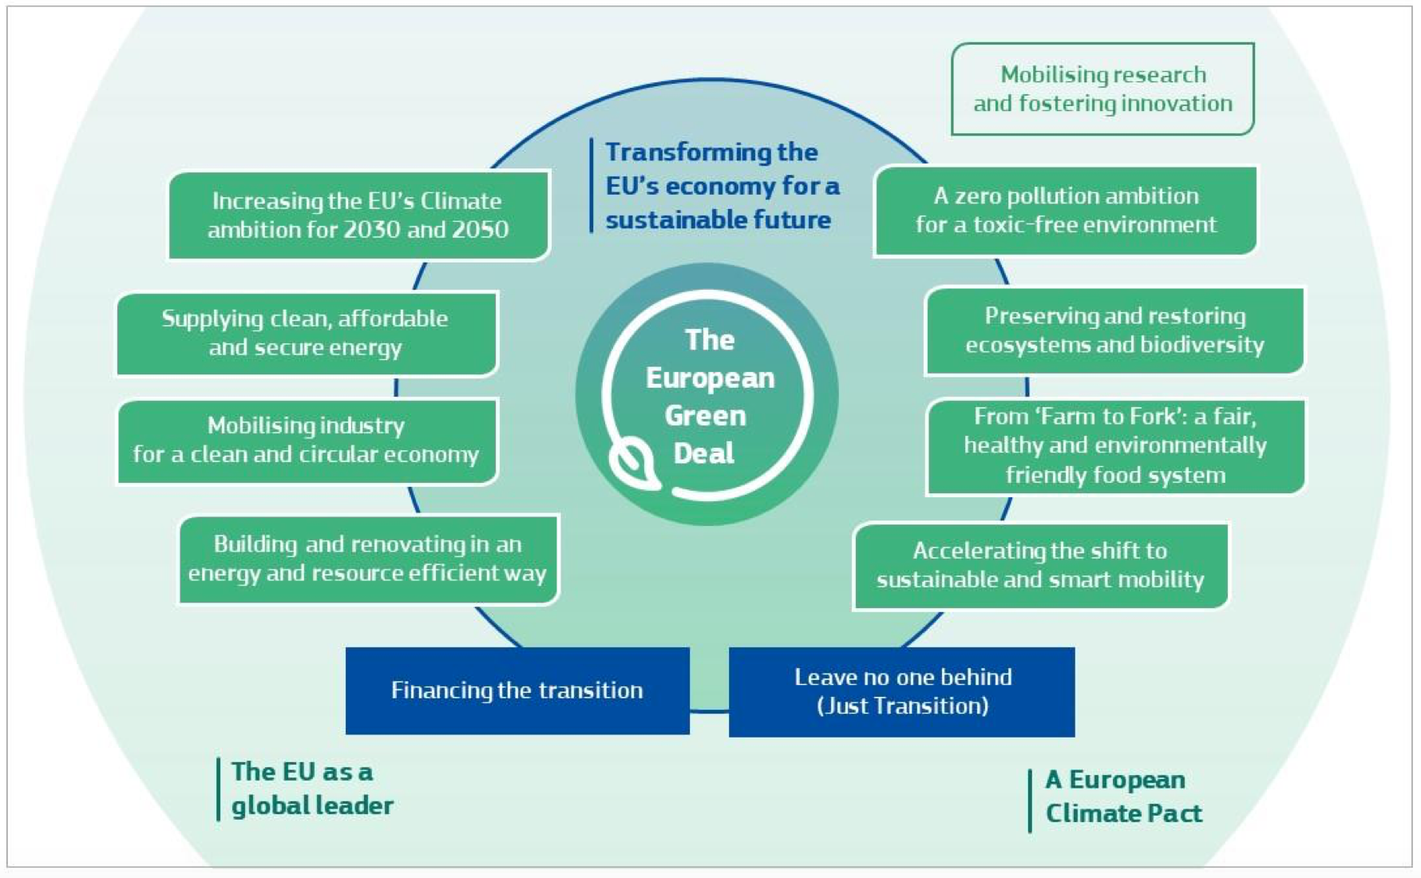
(segue) La tendenza alla «regionalizzazione»: l’esempio dell’Unione Europea in campo ambientale ed energetico

Slide 19
(segue)
La tendenza alla «regionalizzazione»: l’esempio dell’Unione Europea in campo ambientale ed energetico
Alcuni esempi:
Piano per la finanza sostenibile e Tassonomia ambientale, per investimenti sostenibili
NextGenerationEu e connessi PNRR nazionali
Piano RePowerEU (per accelerare la transizione verso l'energia pulita e aumentare l'indipendenza energetica dell'Europa)
Strategia «Farm to Fork»
Piano "Fitfor55", che prevede tra l'altro (oltre alla modifica del sistema ETS) un meccanismo di adeguamento del carbonio alle frontiere, in relazione alla produzione in certi settori fuori dall'UE (es. cemento)
Proposta di direttiva sul dovere di diligenza nella supply chain, che impone alle imprese il rispetto di diritti umani e ambiente nell'ambito della propria filiera
Strategia in materia di economia circolare

